Slide 1
Wolfgang Amadeus Mozart
Stanislav Ľalik VI.A

Slide 2
Obsah:
Životopis
Tvorba
Zaujímavosť
Fotografie

Slide 3
ŽIVOTOPIS
Bol rakúsky klasicistický hudobný skladaťeľ.
Je považovaný za jedného z najväčších hudobných skladateľov klasicizmu aj celých dejín hudby.
Narodil sa 27.2.1756 v Salzburgu.
V detstve bol s celou rodinou na dlhých hudobných turné po metropolách celej Európy.
Wolfgang a jeho sestra Maria Anna boli na turné predstavovaní ako zázračné deti.
Počas prvých dvoch rokov vo Viedni dosiahol Mozart vrchol svojej tvorby, čo sa prejavilo aj na jeho príjmoch.

Slide 4
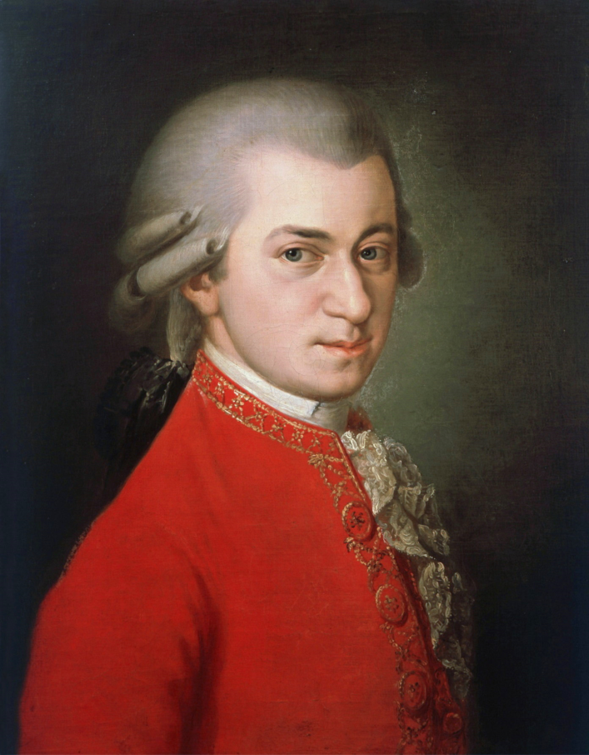
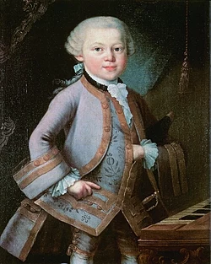
Medzi rokmi 1786 a 1790 vznikli Mozartove najslávnejšie opery
Opery Don Giovanni a Figarova svadba boli s veľkým úspechom uvedené v Prahe v Stavovskom divadle, kde bol Mozart osobne prítomný.
Na jeseň v roku 1791 sa Mozart nakazil infekčnou chorobou a 5. decembra zomrel.

Slide 5
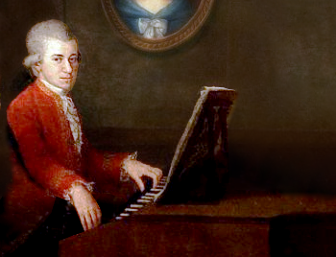
TVORBA
- Opery : - 1767- Apollo a Hyacinth
- 1768 - La finta semplice
- Chrámová hudba: - 4 Litánie
- Kantáty
- Orchestrálna hudba : - 41 symfónií
- 2 flautové koncerty
- Diela pre klavír : - 18 klavírnych sonát
- 29 klavírnych koncertov

Slide 6
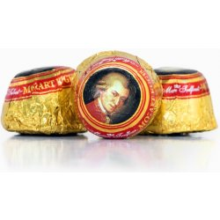
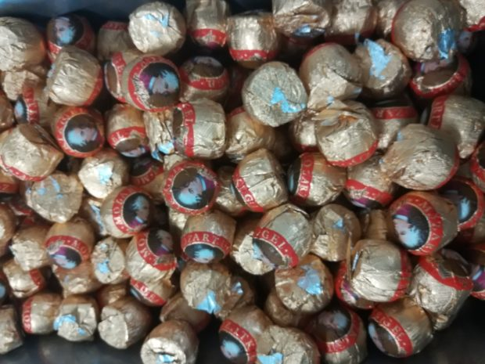
MOZARTOVE GULE
Mozartove gule sú pralinky, pôvodne vytvorené salzburským cukrárom Paulom Fürstom v roku 1890. Boli pomenované po hudobnom skladateľovi W. A. Mozartovi .
Táto marcipánová cukrovinka je do dnešných dní vyrábaná firmou Cukrárstvo Fürst v Salzburgu.

Slide 7
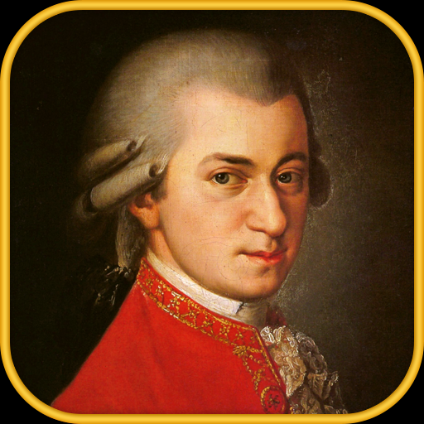
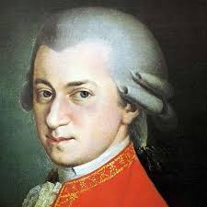
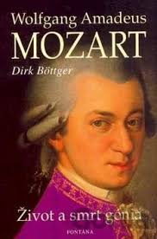
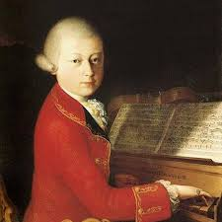
FOTOGRAFIE

Slide 8
Zdroje
https://sk.wikipedia.org/wiki/Wolfgang_Amadeus_Mozart
https://klocher.sk/nie-su-gule-ako-gule-ako-je-to-s-tymi-mozartovymi/
https://cs.wikipedia.org/wiki/Mozartovy_koule

Slide 9
Ďakujem za pozornosť.

